Slide 1
Δράση μικροβίων
Μόλυνση ≠ Λοίμωξη
Μόλυνση: Η είσοδος παθογόνων μικροβίων μέσα στον οργανισμό
Λοίμωξη: Η εμφάνιση συμπτωμάτων σε έναν οργανισμό λόγω της εγκατάστασης και του πολλαπλασιασμού ενός μικροοργανισμού
Μετά τη μόλυνση μπορεί να ακολουθήσει λοίμωξη, αυτό εξαρτάται από:
Τη δραστική δύναμη του μικροβίου
Από το βαθμό ανοσίας του μεγαλοοργανισμού.

Slide 2
Δράση μικροβίων
Προέλευση παθογόνων
Άρρωστοι άνθρωποι ή ζώα
Άτομα σε ανάρρωση
Φορείς μικροβίων οι οποίοι όμως δε νοσούν
Μολυσμένο περιβάλλον (νερό, τρόφιμα, έδαφος κτλ)

Slide 3
Δράση μικροβίων
Τρόποι μετάδοσης
Με άμεση επαφή με τον άρρωστο
με μολυσμένα χέρια προς το στόμα, μύτη μάτια
φιλί
σεξουαλική επαφή
μολυσμένο δέρμα
Με έμμεση επαφή (αντικείμενα κοινής χρήσης π.χ. πετσέτες)
Με τον αέρα (βήχας, φτέρνισμα π.χ. γρίπη)
Με το νερό, ποτά και τρόφιμα (π.χ. τύφος, χολέρα, δυσεντερία)
Με ενδιάμεσους ξενιστές (π.χ. κουνούπια – ελονοσία, τσιμπούρια-ρικέτσιες)
Με τον πλακούντα
Με μολυσμένες σύριγγες (π.χ. AIDS, ηπατίτιδα C-B)

Slide 4
Δράση μικροβίων
Πύλες εισόδου μικροοργανισμών
Δέρμα
Βλεννογόνοι
Επιπεφυκώτας
Μύτη
Αναπνευστική οδός
Στόμα και πεπτικό
Γεννητικά όργανα

Slide 5
Δράση μικροβίων
Παράγοντες που καθιστούν τα μικρόβια παθογόνα
Τοξίνες: (ενδοτοξίνες και εξωτοξίνες) (βακτήρια και μύκητες)
Έλυτρο και τοίχωμα
Λευκοκτονίνες
Αιμολυσίνες
Πηκτάσες

Slide 6
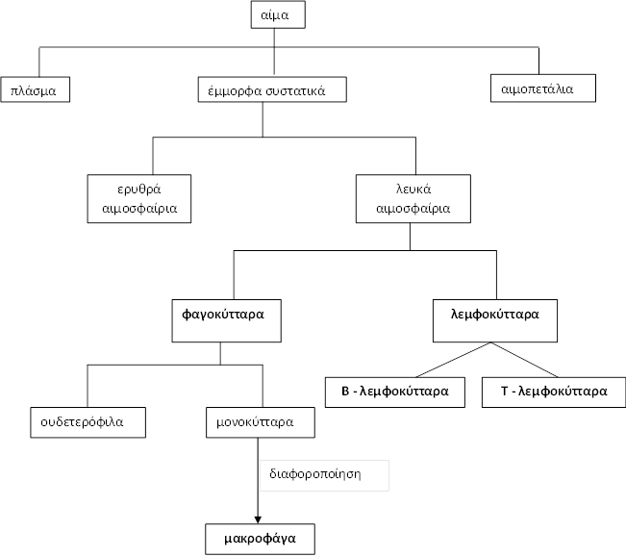
Δράση μικροβίων
Το αίμα αποτελεί το βασικότερο παράγοντα οργάνωσης της άμυνας!!!

Slide 7
Δράση μικροβίων
Ανοσία
Σκοπός του ανοσοποιητικού συστήματος είναι η απόκτηση της ανοσίας δηλαδή:
«Της ικανότητας ενός οργανισμού να αμύνεται ενάντια σε κάποιο βλαπτικό παράγοντα ώστε να μην υφίσταται τις βλαβερές επιδράσεις του.»
Έτσι, ο οργανισμός αναγνωρίζει οποιαδήποτε ξένη προς αυτόν ουσία και αντιδρά παράγοντας κύτταρα και κυτταρικά προϊόντα.

Slide 8
Δράση μικροβίων
Τύποι ανοσίας
Μη ειδική
Ειδική
Σύστημα παραγωγής εξειδικευμένων αντισωμάτων
Χυμική ανοσία: ενεργοποίηση Β- λεμφοκυττάρων
Κυτταρική ανοσία:
ενεργοποίση Τ-λεμφοκυττάρων
Ενεργητική
Φυσική: (να έρθει σε επαφή φυσικά ο οργανισμός με το αντιγόνο
Τεχνητή: εμβόλιο
Παθητική (μεταφορά έτοιμων αντισωμάτων)
Φυσική: αντισώματα από τη μητέρα στο έμβρυο
Τεχνητή: χορήγηση ορού έτοιμων αντισωμάτων

Slide 9
Δράση μικροβίων
Τοξίνες
φυτοτοξίνες
Διακρίνονται σε ζωοτοξίνες
μικροβιοτοξίνες
Οι μικροβιοταξίνες που μας ενδιαφέρουν χωρίζονται σε:
Έξωτοξίνες: Παράγονται μέσα στο μικροβιακό σώμα.
Με την κυκλοφορία του αίματος πηγαίνουν σε όλο το σώμα.
Προκαλούν βλάβες σε διάφορα όργανα.
Δρουν ως αντιγόνα.
Καταστρέφονται με θέρμανση, υπεριώδη ακτινοβολία και χημικές ουσίες.
Παράγονται από τα μικρόβια σταφυλόκοκκος, ο στρεπτόκοκκος
Ένδοτοξίνες: Είναι συστατικά του μικροβιακού σώματος.
Είναι λιγότερο τοξικές από τις έξωτοξίνες.
Είναι θερμοανθεκτικές
Παράγονται από τα μικρόβια του τύφου και της χολέρας

Slide 10
ΕΜΒΟΛΙΑ - ΟΡΟΙ
Εμβόλια είναι οι ουσίες οι οποίες όταν μπουν στον οργανισμό, προκαλούν την ενεργητική ανοσία, δηλαδή την παραγωγή αντισωμάτων.
Η διάρκεια της ανοσίας, μετά τον πρώτο εμβολιασμό είναι μικρή γι’ αυτό χρειάζεται συνήθως και δεύτερος, ο αναμνηστικός οπότε η ανοσία κρατάει για χρόνια.
Άνοσοι οροί είναι διαλύματα που περιέχουν έτοιμα αντισώματα (παθητική ανοσία) εναντίον ορισμένων μικροβίων ή τοξινών, για πρόληψη ή τροποποίηση της βαρύτητας ορισμένων νοσημάτων. Τα αντισώματα αυτά δεν έχουν μεγάλη διάρκεια ζωής και γρήγορα καταστρέφονται.

Slide 11
ΑΛΛΕΡΓΙΑ – ΥΠΕΡΕΥΑΙΣΘΗΣΙΑ
Αλλεργία είναι η κατάσταση εκείνη του οργανισμού κατά την οποία παρουσιάζεται αυξημένη αντιδραστικότητα ή υπερευαισθησία απέναντι σε διάφορες ουσίες.
Αναφυλαξία είναι ένα είδος αλλεργίας. Προκαλείται από φάρμακα (πενικιλίνη) ή από τσίμπημα σφήκας, μέλισσας ή από ένεση διαφόρων ουσιών. Εμφανίζεται σαν εξάνθημα, δύσπνοια, σοκ και μπορεί να προκαλέσει και το θάνατο.
Ορονοσία είναι και αυτή ένα είδος αλλεργίας, η οποία παρουσιάζεται μετά από χορήγηση άνοσου ορού, σε 10-12 ημέρες, με συμπτώματα πυρετό, εξάνθημα, φαγούρα, οίδημα και πόνου στις αρθρώσεις.

